Slide 1
會員系統
學習重點
  【使用者驗證】伺服器行為應用 在使用者驗證中，可以直接做到【使用者登出】 / 【登入】、【檢查新使用者】、以及【限制存取】的功能，限制存取的作用是防止使用者未經登入或是權限不足時，直接輸入網址檢視網頁。
  會員系統補強 雖然在Dreamweaver中可以很輕易的實現簡單的會員系統，但還是有一些不足之處，在這邊我們實做了認證信的功能，使用者註冊後需要於註冊信箱開啟認證信函中的認證網址才能啟用帳號，以及針對安全性的問題將對資料庫中的會員密碼欄位做加密處理。

Slide 2
會員系統
[網站架構]
名稱 | 說明
auth.php | 處理認證頁面
index.php | 首頁
reg.php | 註冊頁
main.php | 登入後功能主頁

Slide 3
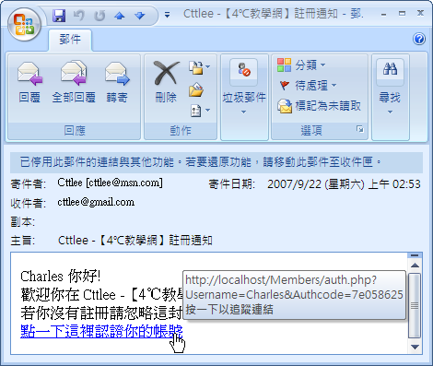
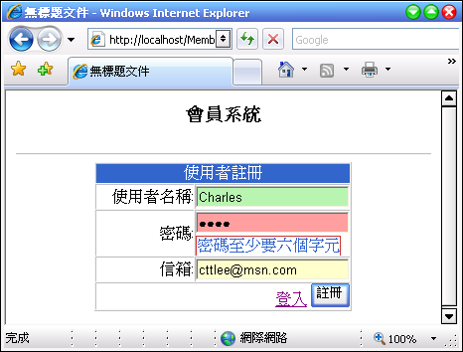
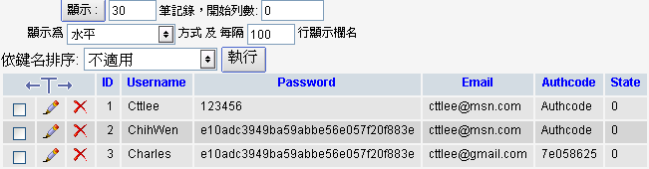
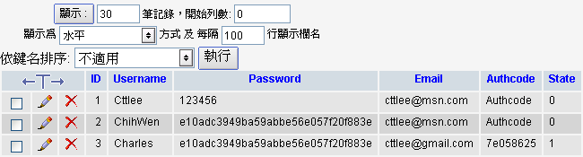
會員系統
導覽

Slide 4
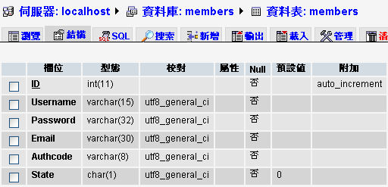
會員系統
資料庫
欄位 | 說明
ID | 主鍵
Username | 會員名稱
Password | 會員密碼
Email | 會員E-Mail
Authcode | 會員認證碼
State | 會員狀態（預設0未認證、1已認證）

Slide 5
會員系統
使用者驗證伺服器行為 Dreamweaver使用的Session變數(由Dreamweaver自動產生)
  MM_Username 使用者名稱與
  MM_UserGroup 使用者群組

Slide 6
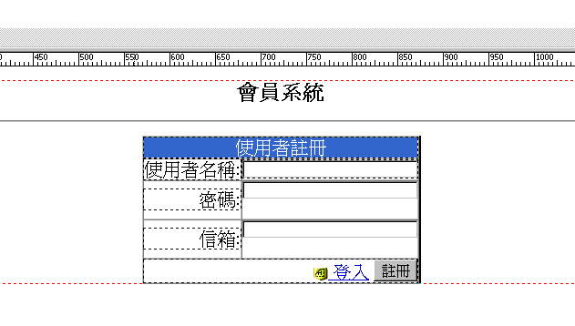
註冊頁面 reg.php
Username
Password
Email
Authcode

Slide 7
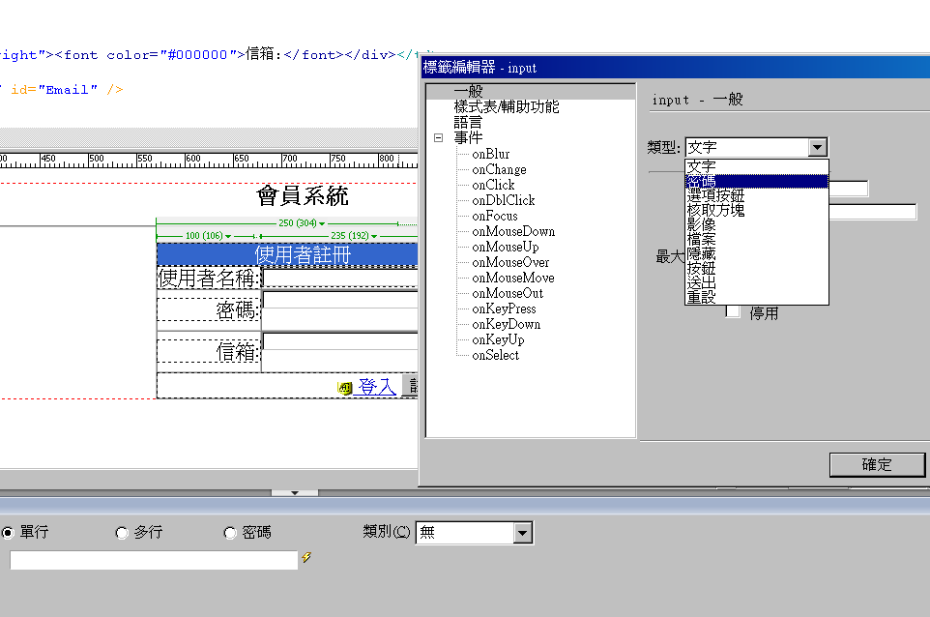
欄位設定成密碼類型
reg.php
方法一：編輯標籤
方法二：面板直接選取”密碼”

Slide 8
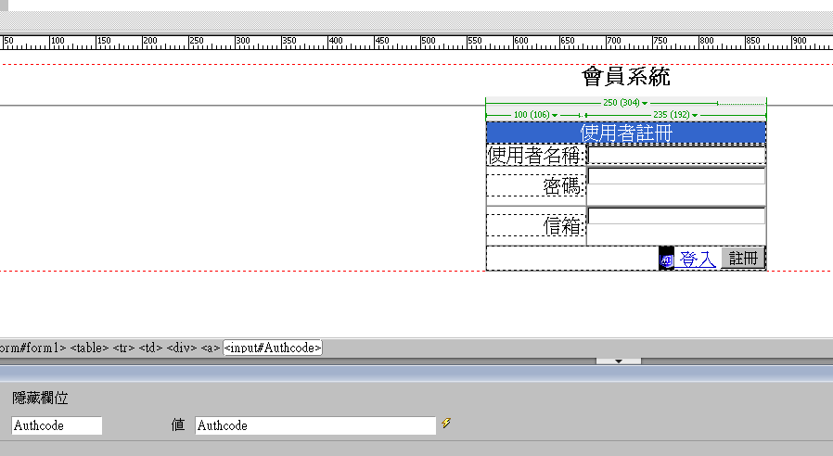
設定隱藏欄位值
reg.php

Slide 9
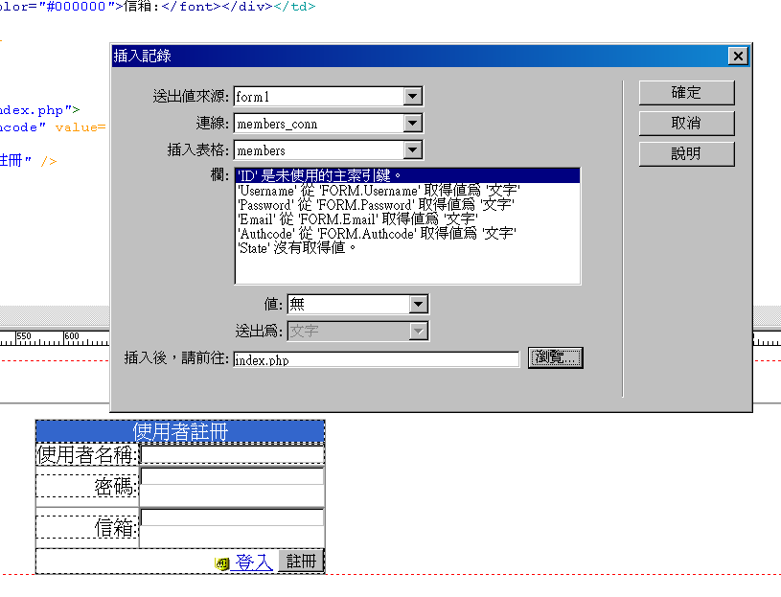
插入紀錄
reg.php

Slide 10
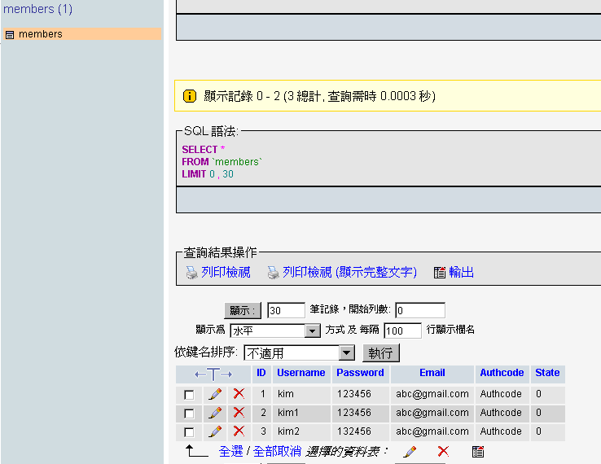
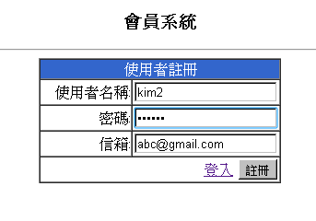
試著註冊新使用者

Slide 11
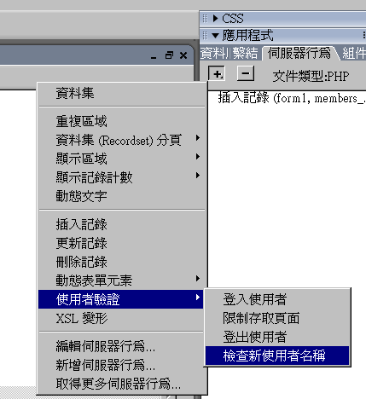
檢查註冊者帳號
reg.php
當註冊者的帳號已經使用過??

Slide 12
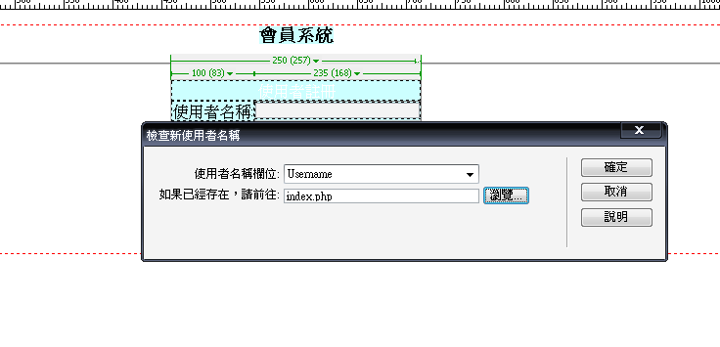
reg.php

Slide 13
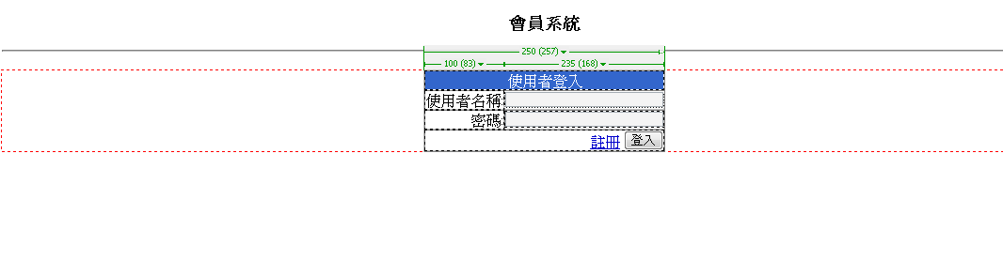
建立登入畫面
Index.php

Slide 14
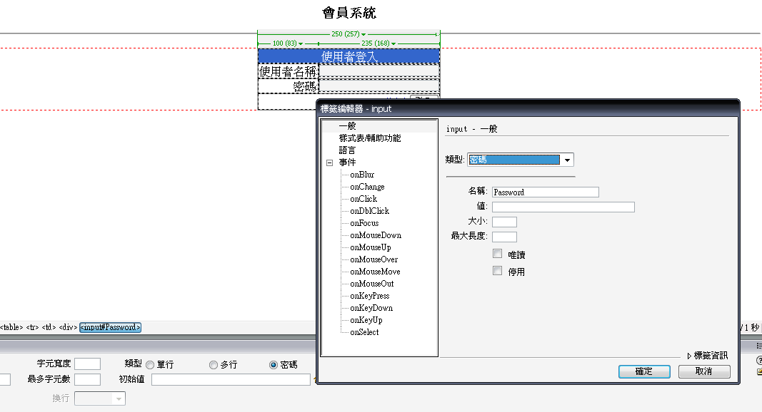
設定密碼欄位類型
Index.php

Slide 15
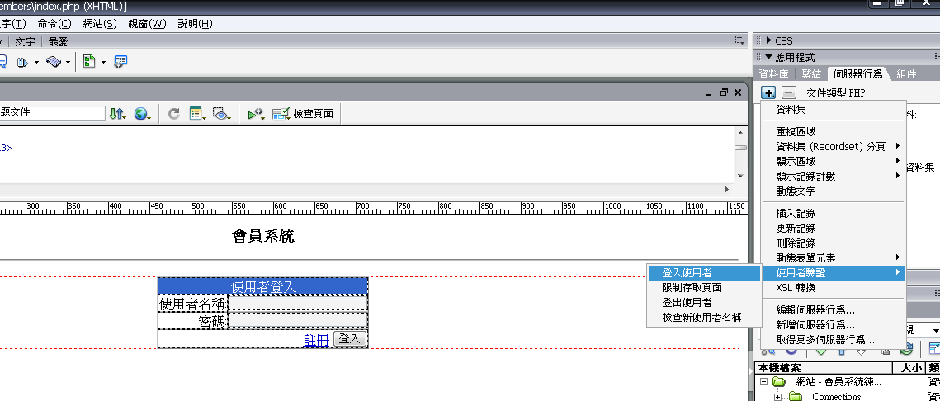
設定登錄使用者
Index.php

Slide 16
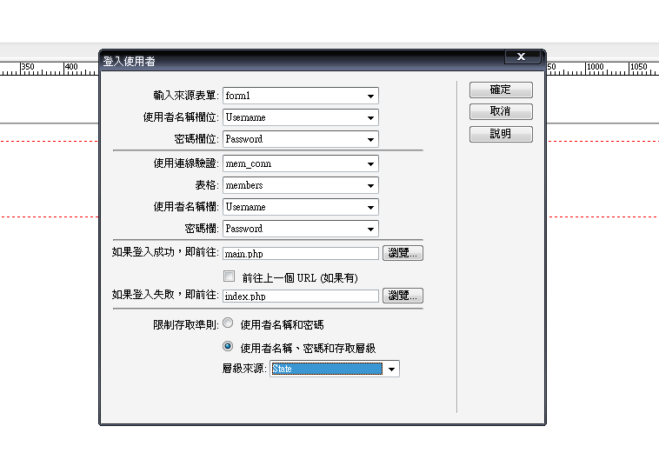
Index.php
頁面表單的元件
資料庫的的來源
重點!!
0:未驗證 1:已驗證
$_SESSION[‘MM_UserGroup’]

Slide 17
資料庫的密碼欄位值與使用者輸入的一模一樣, 會有什麼問題?
md5編碼
  不可逆加密演算法
  32字元(0~F)

Slide 18
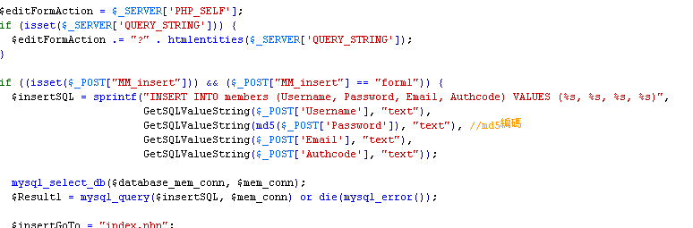
將密碼編碼
reg.php

Slide 19
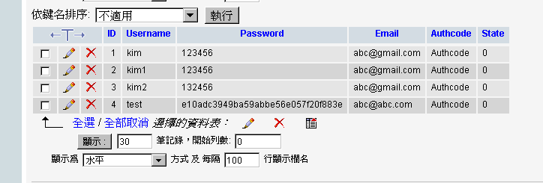
編碼後的資訊

Slide 20
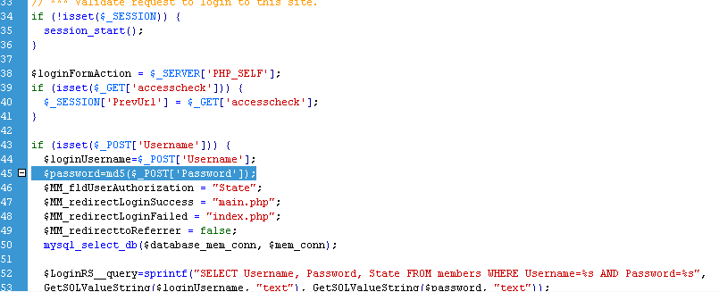
登入也用md5編碼
index.php
WHY??

Slide 21
認證信函
產生認證碼
認證網頁製作
寄出認證信函
md5()
rand(x,y)
uniqid(): 傳回伺服器百萬分之一時間
substr

Slide 22
產生認證碼
reg.php
產生認證碼
  <?php echo $authcode=substr(md5(uniqid(rand())),0,8); ?>
函式 | 說明
md5(string str) | 計算字串的md5雜湊
rand([int 最小值] ，[int 最大值]) | 產生一筆亂數
uniqid(string 前置詞) | 傳回伺服器時間百萬分之一秒的辨識碼
substr(string str，int 起始字元 [，int 長度]) | 擷取部分字串

Slide 23
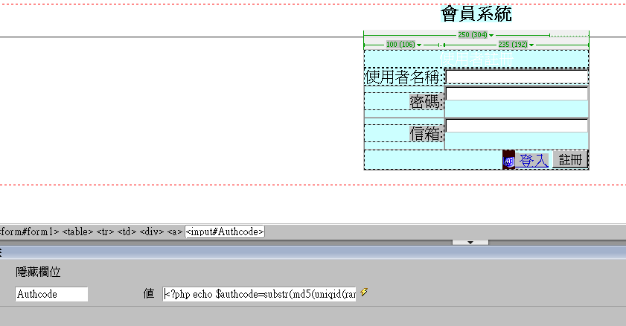
產生認證碼
reg.php
Substr(md5(uniqid(rand( ))),0,8)

Slide 24
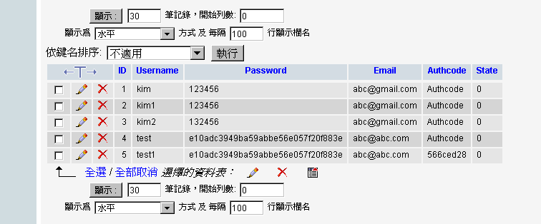
檢查認證碼是否有改變(8bits)
State的功用????

Slide 25
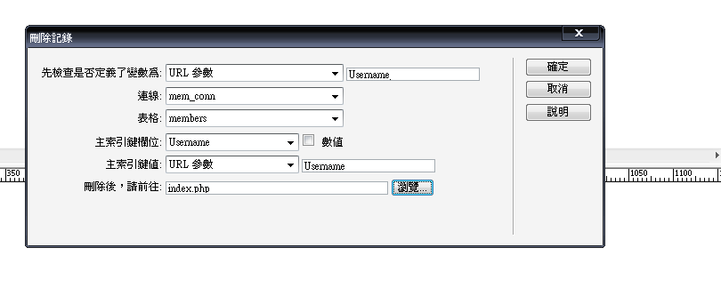
修改語法技巧
auth.php

Slide 26
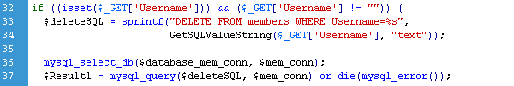

修改語法
auth.php
利用delete的語法 ，修改成Update語法
當使用者點選驗證網址含有URL參數username和authcode時，
若這兩個值與資料庫的一樣，STATE等級即可提升

Slide 27
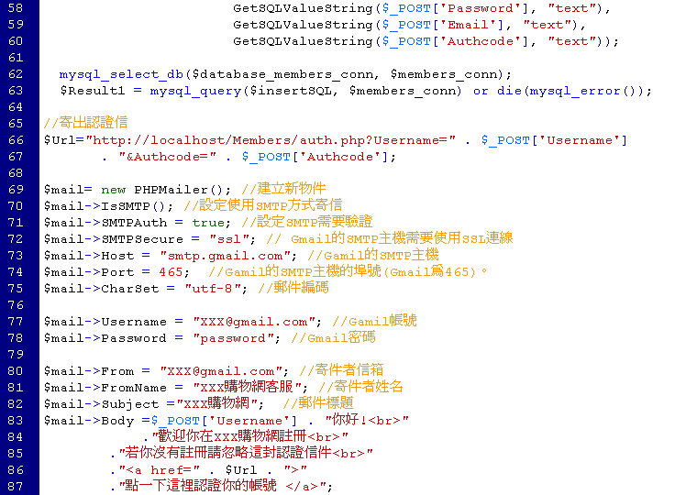
寄出認證信
reg.php
寄出認證信的時機應該在插入註冊資料之後，
連結到另一的頁面之前
**這邊插入

Slide 28
寄信語法
reg.php
**此章節利用PHPMailer完成
**頁頭須include("PHPMailerAutoload.php");
//寄出認證信
$Url="http://localhost/Members/auth.php?Username=" . $_POST['Username']
. "&Authcode=" . $_POST['Authcode'];
$mail= new PHPMailer(); //建立新物件
$mail->SMTPOptions = array(
'ssl' => array(
'verify_peer' => false,
'verify_peer_name' => false,
'allow_self_signed' => true
)
);
$mail->IsSMTP(); //設定使用SMTP方式寄信
$mail->SMTPAuth = true; //設定SMTP需要驗證
$mail->SMTPSecure = "ssl"; // Gmail的SMTP主機需要使用SSL連線

Slide 29
reg.php
$mail->Host = "smtp.gmail.com"; //Gamil的SMTP主機
$mail->Port = 465; //Gamil的SMTP主機的埠號(Gmail為465)。
$mail->CharSet = "utf-8"; //郵件編碼
$mail->Username = "XXX@gmail.com"; //Gamil帳號
$mail->Password = "password"; //Gmail密碼
$mail->From = "XXX@gmail.com"; //寄件者信箱
$mail->FromName = "XXX購物網客服"; //寄件者姓名
$mail->Subject = " XXX購物網歡迎您"; //郵件標題
$mail->Body =$_POST['Username'] . "你好!<br>"
."歡迎你在XXX購物網註冊<br>"
."若你沒有註冊請忽略這封認證信件<br>"
."<a href=" . $Url . ">"
."點一下這裡認證你的帳號 </a>";
$mail->IsHTML(true); //郵件內容為html ( true || false)
$mail->AddAddress($_POST['Email']);
if(!$mail->Send()) {
echo "發送錯誤: " . $mail->ErrorInfo;
}

Slide 30
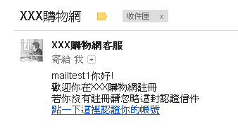
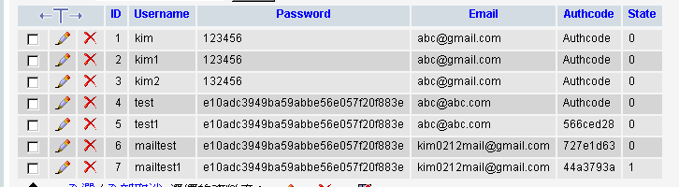
完成測試

Slide 31
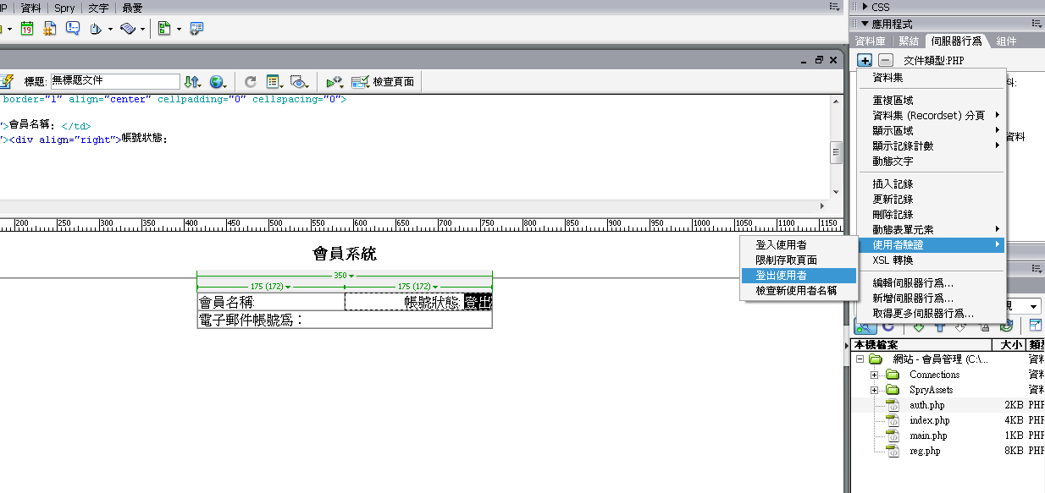
登出使用者
main.php

Slide 32
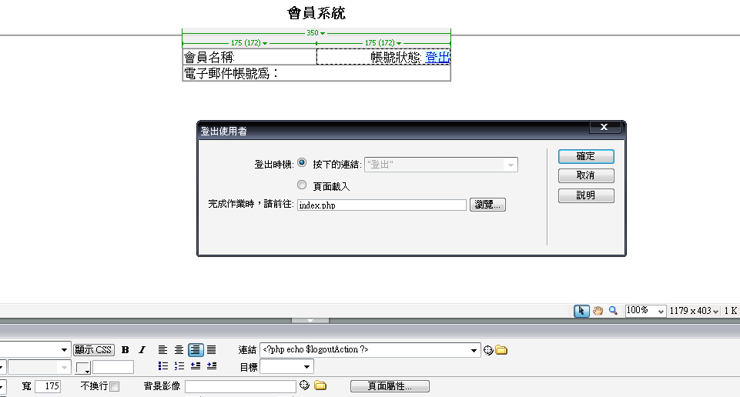
登出使用者
main.php

Slide 33
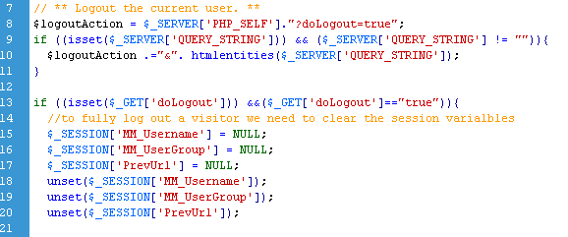
登出使用者
main.php

Slide 34
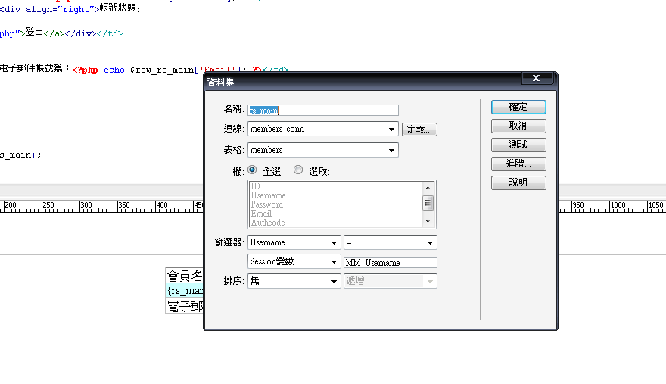
用Session變數篩選個人紀錄
main.php

Slide 35
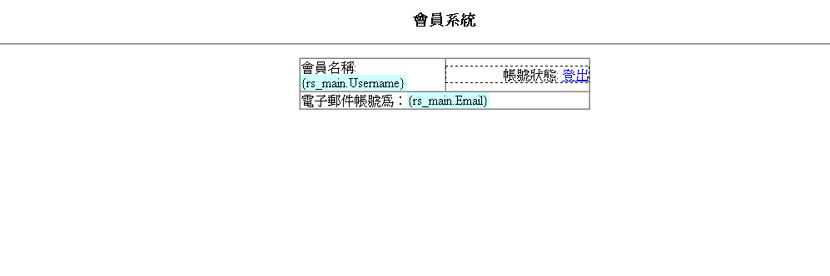
畫面
main.php

Slide 36
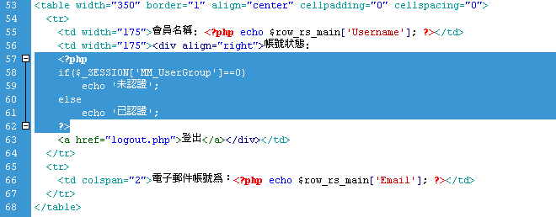
判斷是否有通過驗證
main.php
PS:
session_start()

Slide 37
限制存取頁面
main.php
某些頁面只允許登入的會員瀏覽，
main.php為例，這個網頁不該讓非
會員登入。

Slide 38
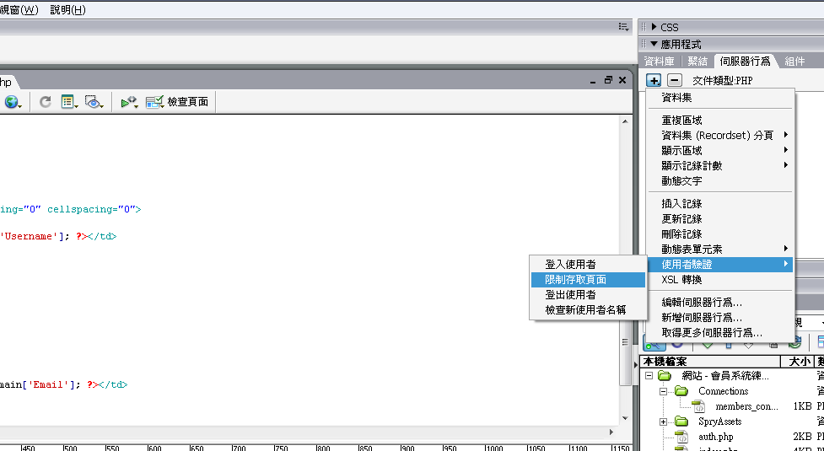
限制存取頁面
main.php

Slide 39
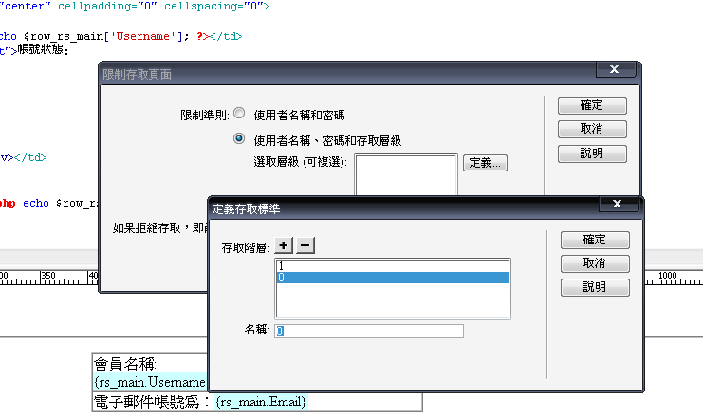
限制存取頁面
main.php

Slide 40
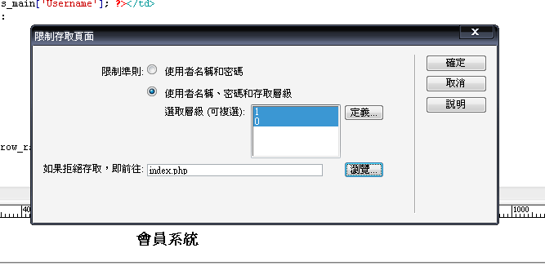
限制存取頁面
main.php
當直接存取min.php頁會被導入到index.php

Slide 41
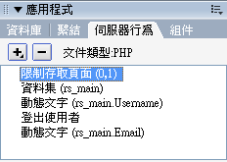
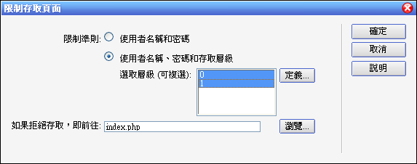
限制存取頁面
限制存取
  【應用程式】\【伺服器行為】面版中按下【+】選擇【使用者驗證】\【限制存取頁面】
必須設置其限制存取準則為使用者名稱、密碼和存取層級，另外此處定義的層級名稱也需與資料庫中相符

